Slide 1
LUCRARE DE LICENȚĂ · BIOLOGIE
Diversitatea macronevertebratelor acvatice într-un râu de deal
Absolvent: Maria Iordache (nume fictiv)
Coordonator științific: Conf. univ. dr. Radu Stoica (nume fictiv)
FACULTATEA DE BIOLOGIE · Cluj-Napoca, 2026
Exemplu fictiv cu date simulate · Ai nevoie de ajutor cu lucrarea ta? licenta-disertatie-romania.com/contact
Notes:
Prezintă-te și spune titlul lucrării. Susținerea durează de obicei 10-15 minute; verifică timpul cerut de comisia ta.

Slide 2
Problema studiată
Râurile mici primesc ape uzate insuficient epurate
1
Macronevertebratele reflectă calitatea apei în timp
2
Întrebarea: cum se schimbă diversitatea în aval de o localitate?
3
Exemplu fictiv cu date simulate · Ai nevoie de ajutor cu lucrarea ta? licenta-disertatie-romania.com/contact
Notes:
Un minut de context: de ce râurile mici sunt vulnerabile și de ce folosim organisme, nu doar analize chimice. Spune direct întrebarea de cercetare.

Slide 3
Obiective și ipoteze
I1
I2
I3
Diversitatea scade imediat în aval de evacuare
Ponderea taxonilor sensibili (EPT) scade în aval
La 3 km în aval comunitatea se reface parțial
Exemplu fictiv cu date simulate · Ai nevoie de ajutor cu lucrarea ta? licenta-disertatie-romania.com/contact
Notes:
Citește ipotezele pe scurt. Comisia va urmări la final dacă fiecare a primit un răspuns.

Slide 4
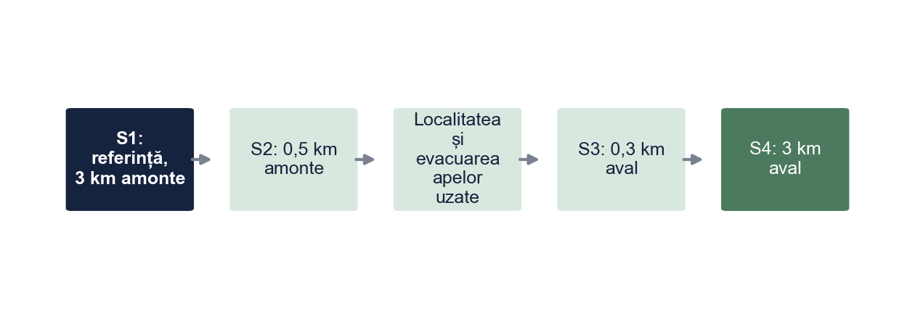
Zona de studiu
4 stații pe circa 7 km
2 în amonte (referință), 2 în aval
O campanie, mai 2025
Exemplu fictiv cu date simulate · Ai nevoie de ajutor cu lucrarea ta? licenta-disertatie-romania.com/contact
Notes:
Arată pe schemă ordinea stațiilor în sensul curgerii și unde este evacuarea apelor uzate. Spune de ce ai ales S1 ca stație de referință.

Slide 5
Metoda
4
12
1.570
stații de prelevare
probe (3 pe stație)
indivizi determinați
Plasă de mână 500 µm, determinare la nivel de familie; H′, J′, EPT, ANOVA și Tukey
Exemplu fictiv cu date simulate · Ai nevoie de ajutor cu lucrarea ta? licenta-disertatie-romania.com/contact
Notes:
Explică pe scurt prelevarea și determinarea. Nu intra în formule; spune doar ce măsoară fiecare indice.

Slide 6
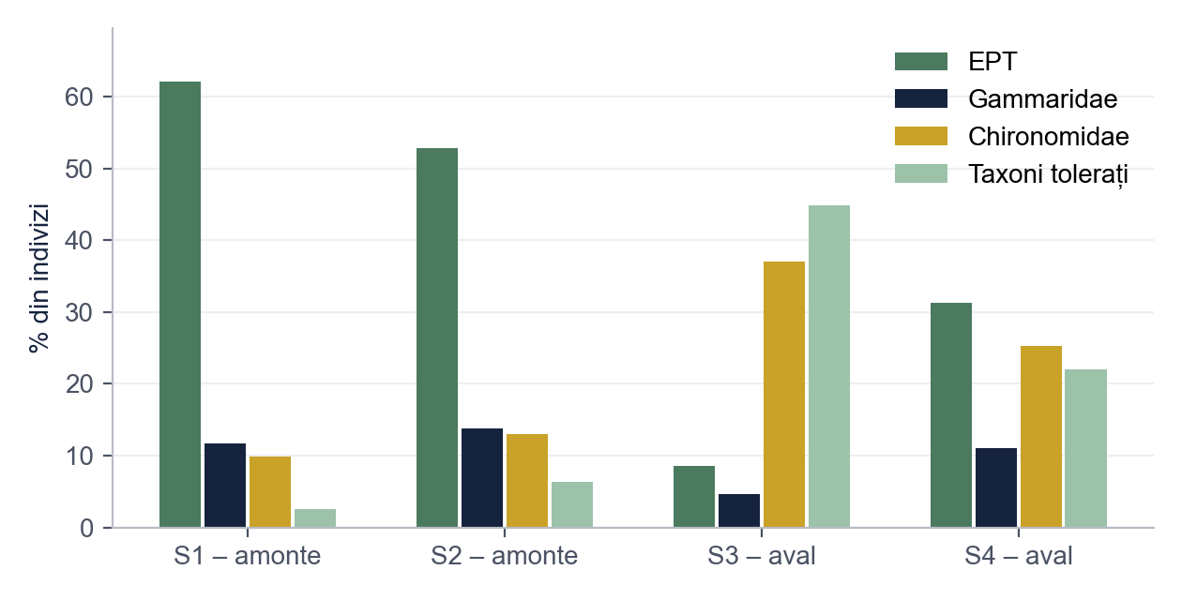
Compoziția comunităților
Amonte: dominanță EPT (peste 50%)
S3: chironomide și taxoni tolerați peste 80%
S4: situație intermediară
Exemplu fictiv cu date simulate · Ai nevoie de ajutor cu lucrarea ta? licenta-disertatie-romania.com/contact
Notes:
Acesta este graficul principal. Arată cum se schimbă culorile de la S1 la S3 și explică ce înseamnă dominanța taxonilor tolerați.

Slide 7
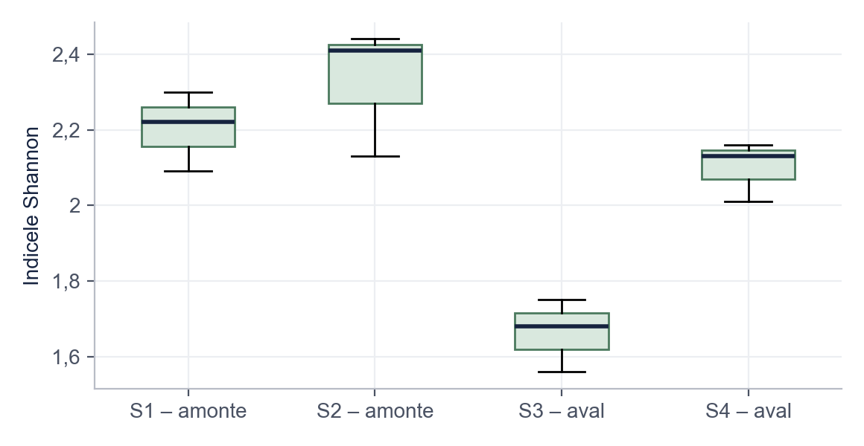
Diversitatea pe stații
F(3, 8) = 17,85, p < 0,001
Doar S3 diferă semnificativ (Tukey)
I1 confirmată
Exemplu fictiv cu date simulate · Ai nevoie de ajutor cu lucrarea ta? licenta-disertatie-romania.com/contact
Notes:
Spune rezultatul testului și precizează că S1, S2 și S4 nu diferă între ele la indicele Shannon. Pregătește explicația pentru diferența dintre proba cumulată și probele individuale.

Slide 8
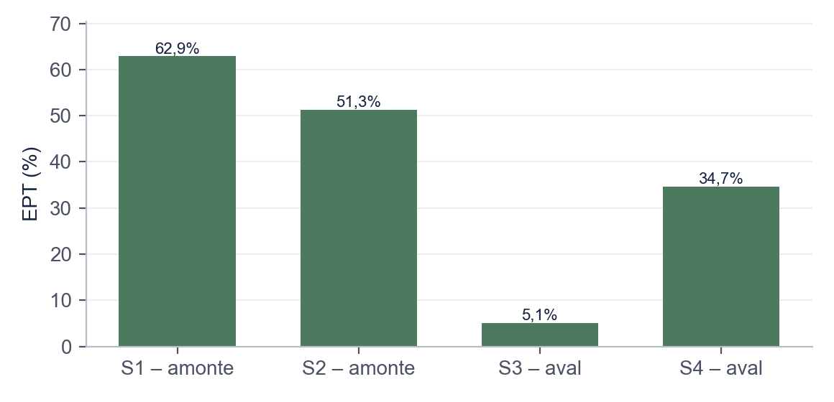
Taxonii sensibili (EPT)
De la 62,87% (S1) la 5,07% (S3)
Diferă și între S1 și S2
I2 confirmată, I3 parțial
Exemplu fictiv cu date simulate · Ai nevoie de ajutor cu lucrarea ta? licenta-disertatie-romania.com/contact
Notes:
Subliniază că ponderea EPT separă și cele două stații din amonte, spre deosebire de indicele Shannon. Aceasta este legătura cu interpretarea ta.

Slide 9
Contribuția personală: ce indicator folosim?
Stația | N (indivizi) | S (taxoni) | Shannon H′ | Pielou J′ | EPT (%)
S1 – amonte | 385 | 14 | 2,44 | 0,93 | 62,1
S2 – amonte | 378 | 16 | 2,47 | 0,89 | 52,9
S3 – aval | 443 | 11 | 1,78 | 0,74 | 8,6
S4 – aval | 364 | 16 | 2,33 | 0,84 | 31,3
H′ revine la S4, dar EPT rămâne la jumătate: EPT este mai sensibil pentru acest râu
H′ calculat cu logaritm natural; J′ = H′ / ln S; EPT (%) = indivizi Ephemeroptera + Plecoptera + Trichoptera / N × 100.
Exemplu fictiv cu date simulate · Ai nevoie de ajutor cu lucrarea ta? licenta-disertatie-romania.com/contact
Notes:
Aceasta este opinia ta argumentată. Compară cele două coloane (H′ și EPT) și explică de ce recomanzi ambii indici în monitorizare.

Slide 10
Concluzii
Diversitatea scade puternic imediat în aval de localitate
1
Refacerea la 3 km în aval este doar parțială
2
Recomandare: epurarea apelor uzate și monitorizare cu EPT
3
Exemplu fictiv cu date simulate · Ai nevoie de ajutor cu lucrarea ta? licenta-disertatie-romania.com/contact
Notes:
Răspunde pe rând la cele trei ipoteze și încheie cu recomandarea practică. Mulțumește comisiei.

Slide 11
Limite și direcții viitoare
O singură campanie, 3 probe pe stație
1
Determinare la nivel de familie
2
Pe viitor: campanii sezoniere, determinare la specie
3
Exemplu fictiv cu date simulate · Ai nevoie de ajutor cu lucrarea ta? licenta-disertatie-romania.com/contact
Notes:
Prezintă limitele înainte să le spună comisia. Arată că știi cum ar putea fi continuat studiul.

Slide 12
Întrebări probabile ale comisiei
De ce indicele Shannon este mai mare la S2 decât la S1, deși S2 este mai aproape de localitate?
La S2 apar câțiva taxoni tolerați în plus (Asellidae, Physidae), care cresc numărul de taxoni. Indicele Shannon nu ține cont de sensibilitatea taxonilor; de aceea am folosit și ponderea EPT.
De ce ați determinat organismele doar până la familie?
Nivelul de familie este suficient pentru indicii folosiți și reduce erorile de determinare la larvele mici. Este o limită, pentru că speciile aceleiași familii pot avea toleranțe diferite.
Sunt suficiente 3 probe pe stație pentru ANOVA?
Sunt minimul acceptabil; diferențele pentru S3 sunt mari și semnificative, dar puterea testului este redusă pentru diferențele mici, de exemplu între S1 și S4.
Puteți afirma că localitatea este cauza scăderii diversității?
Datele sugerează acest lucru: schimbarea apare brusc după evacuare și coincide cu scăderea oxigenului și creșterea amoniului. Pentru o concluzie cauzală ar fi nevoie de mai multe campanii și de analize ale efluentului.
Exemplu fictiv cu date simulate · Ai nevoie de ajutor cu lucrarea ta? licenta-disertatie-romania.com/contact
Notes:
Slide ascuns: nu apare la prezentare. Pregătește răspunsurile cu voce tare înainte de susținere.
Întrebare: De ce indicele Shannon este mai mare la S2 decât la S1, deși S2 este mai aproape de localitate?
Răspuns: La S2 apar câțiva taxoni tolerați în plus (Asellidae, Physidae), care cresc numărul de taxoni. Indicele Shannon nu ține cont de sensibilitatea taxonilor; de aceea am folosit și ponderea EPT.
Întrebare: De ce ați determinat organismele doar până la familie?
Răspuns: Nivelul de familie este suficient pentru indicii folosiți și reduce erorile de determinare la larvele mici. Este o limită, pentru că speciile aceleiași familii pot avea toleranțe diferite.
Întrebare: Sunt suficiente 3 probe pe stație pentru ANOVA?
Răspuns: Sunt minimul acceptabil; diferențele pentru S3 sunt mari și semnificative, dar puterea testului este redusă pentru diferențele mici, de exemplu între S1 și S4.
Întrebare: Puteți afirma că localitatea este cauza scăderii diversității?
Răspuns: Datele sugerează acest lucru: schimbarea apare brusc după evacuare și coincide cu scăderea oxigenului și creșterea amoniului. Pentru o concluzie cauzală ar fi nevoie de mai multe campanii și de analize ale efluentului.

Slide 13
Vă mulțumesc pentru atenție!
Întrebări?
Exemplu fictiv cu date simulate · Ai nevoie de ajutor cu lucrarea ta? licenta-disertatie-romania.com/contact
Notes:
Mulțumește comisiei și coordonatorului. Pregătește din timp răspunsuri la 3-4 întrebări probabile despre metodă și limite.

